Slide 1
Palaminen
Fysiikkaa ja kemiaa alakouluun

Slide 2
Palaminen
Koska olet viimeksi nähnyt palamista?
Mitä värejä palamisessa näkyy?
Voiko palamista kuljettaa mukanaan?
Voiko palamista säilyttää jossakin?
Mitä välineitä palamisen aikaansaamiseen tarvitaan?
Miltä palaminen näyttää, miltä se tuntuu?
Voiko palamista olla, jos liekkejä ei näy?
Oletko kuullut hitaasta palamisesta?

Slide 3
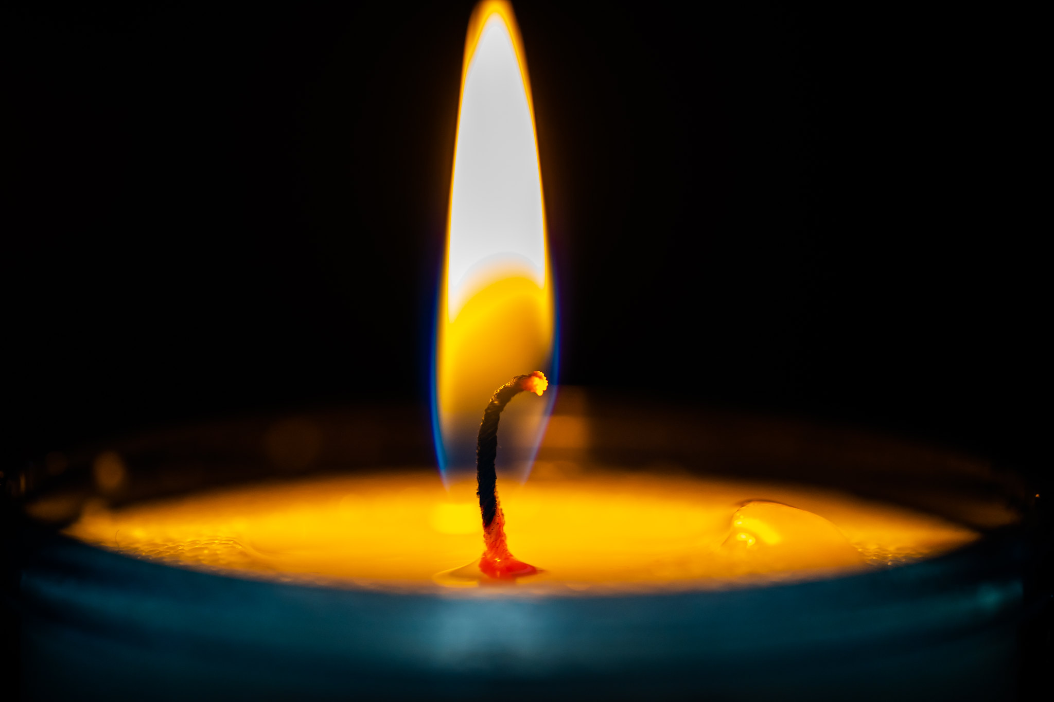
Kuinka kuuma liekki on eri kohdissa?
A
B
Kuva: Carandoom, Flickr

Slide 4
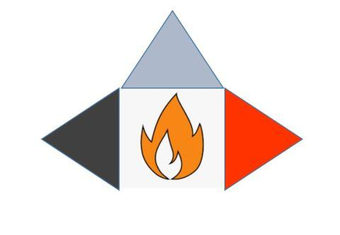
Palaminen

Slide 5
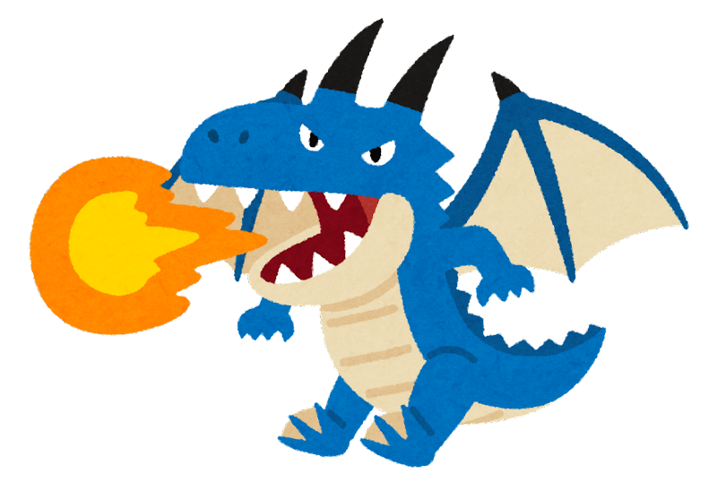
Tehtäviä ja tutkimuksia
Sanaristikko
Palamisen edellytykset Muistipeli
Liekki-leikki
Sammutushippa
Auringonsäteet-leikki

